Slide 1
CTO Prize Workshop #2
お悩み診断
2026.03.12

Slide 2
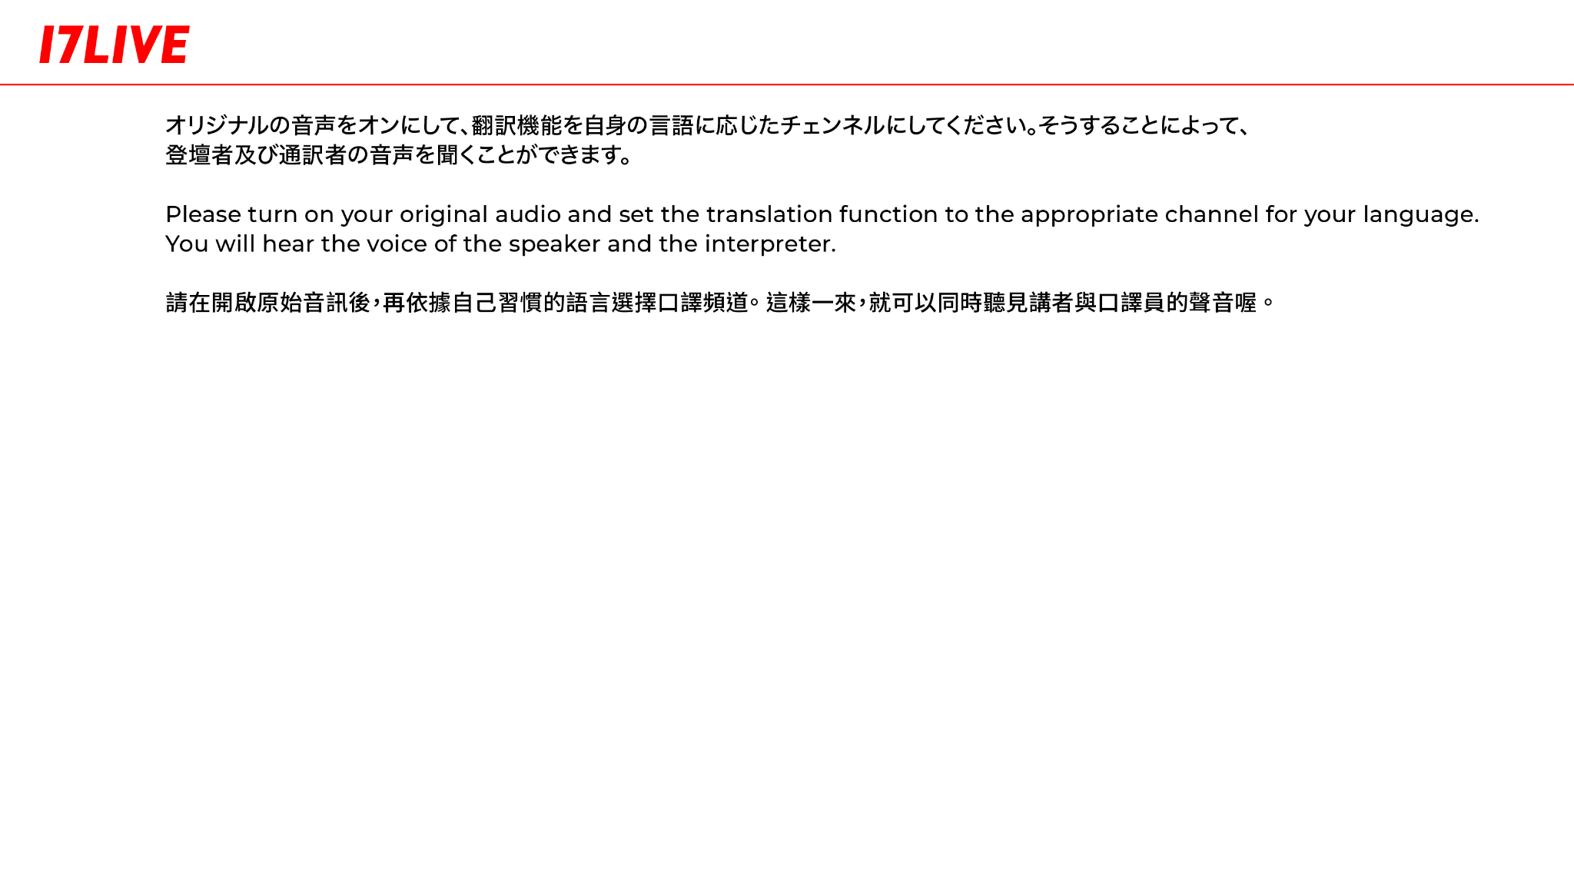
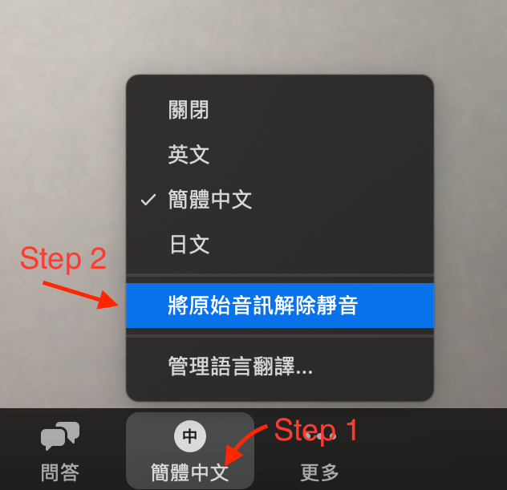
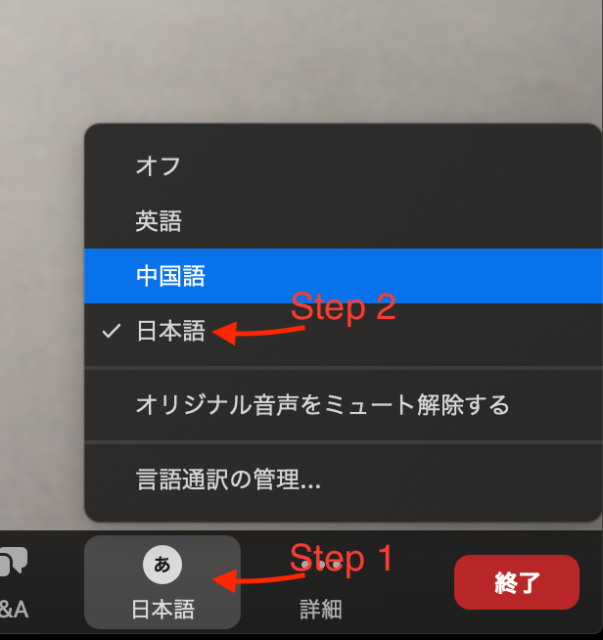

Slide 3
本セッションでは英語と日本語のスライドをご用意しています。Zoom画面上部の共有画面を切り替えることで、ご希望の言語を選択してご視聴いただけます。
Both English and Japanese slides are being presented simultaneously. Please select your preferred language version by using the menu at the top of your Zoom window and selecting the corresponding shared screen.
本會議同時提供英文與日文版簡報，請在 Zoom 視窗的最上方切換畫面，選擇您想觀看的語言版本。

Slide 4
ご質問はQ&A機能をご利用のうえ、メンターが迅速に回答できるよう英語での投稿をお願いします。Geminiなどのツールで英語に翻訳してから投稿することをお勧めしますが、英語の後に日本語の原文を併記いただいても構いません。
Please use the Q&A box to submit your questions in English so our mentors can address them quickly. We highly recommend using Gemini for translation and feel free to include your original text following the English version.
若有任何疑問，請使用 Q&A 功能並統一以英文提問，方便主講人快速理解與回覆。建議可先利用 Gemini 將問題翻譯成英文，並歡迎在英文後方附上您的問題原文。

Slide 5
Agenda
お悩み診断 - Sunny
n8nで効率化できる事例
n8nなしでもAIで解決する事例
手動と自動を組み合わせた運用
Q&A
CTO Prize Hackathon最新情報 - Jessie

Slide 6
n8nで効率化できる事例

Slide 7
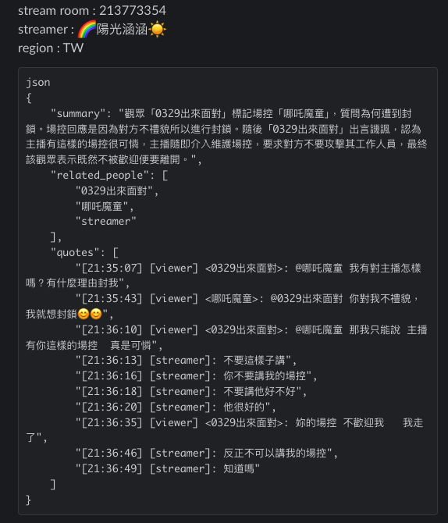
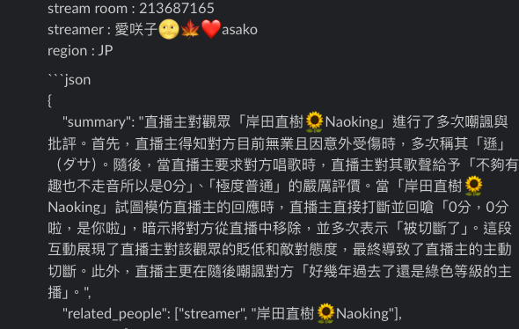
n8nで効率化できる事例：n8nに最適なワークフロー
Q: ダイアモンドライバーの配信やイベント参加者の定性的フィードバックから、重要な意見（不満、要望、離脱など）を抽出したい。また、AI Baby配信のデータや配信品質、トピックから問題のあるコメントやユーザーを毎日特定し、ライバー日報に活用したい。
A: 現段階では、VDSの最適化による解決が最適解となります。 AI自動化フローへの導入については、後ほどメンターと詳細を相談可能です。
Notes:
Q: 多個團隊想從 Diamond 會員的直播或是活動參加者的質化意見中，摘要出重要意見 （例如抱怨、需求、或想離開/回歸平台等資訊）。
也想每日從 AI Baby 直播間的資訊、開播品質評分、話題摘要出有問題的留言或使用者，並應用於 Liver 日報。
A: 這部分先優化 VDS 即可，可與 Mentor 討論後續導入 AI 自動化流程的需求。

Slide 8
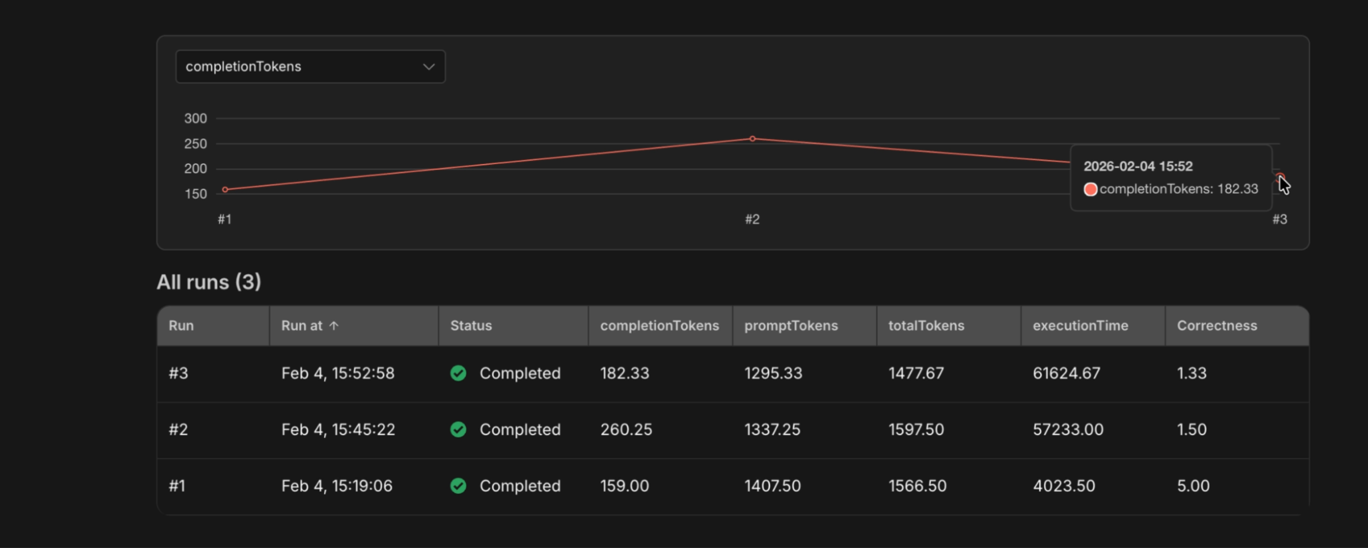
n8nで効率化できる事例：n8nに最適なワークフロー
Q: Designチームは、AIGC Hub向けに使いやすい社内ツールを制作したいと考えている。パラメータのテストを容易にし、社内メンバーが同じフローで高品質なコンテンツを自動作成できるようにすることが目的。
A: n8nの自動化ツールを活用し、コンテンツの品質を自動評価する仕組みを構築できます。
シナリオ
AIで生成
AIで評価
Notes:
Q: Design Team 希望針對 AIGC Hub 製作一個較易使用的內部產品，方便測試新增的參數 並讓內部同仁透過相同的流程，自動產出具有一定品質的 AI 生成物。
A: 可以透過 n8n 的自動化工具去評估每一次生成的品質好與壞。

Slide 9
n8nで効率化できる事例：n8nに最適なワークフロー
Q: Liverチームは、毎日BDシステムからレポートをダウンロードし、手動で日報を作成・送信しています。現在BigQueryで同様のレポートが出せないため、自動化が難航している。また、複数のファイルからデータを作成し、特定のライバー案件を目視で確認する作業に時間がかかっている。
A: 自動化ツールでレポートを取得し、AIで分析した結果をSlackに送信してチェック。最終的にGmailで自動配信するフローが構築可能です。
APIでダウンロード
レポートを整理
スケジュール
Adminにログイン
レポートをダウンロード
AI
Gmail
Slack
最終確認
Notes:
Q: Liver Team 每日從 BD system 下載報表製作日報再寄出，但目前 BigQuery 未能提供相似報表，導致無法自動化。 另，需從多個檔案中花大量時間製作財務資料並檢查確認特殊主播個案。
A: 可定期讓自動化工具去抓報表，並透過 AI 完成分析，傳到 Slack 進行人工審核，最後用 gmail 發送出去。

Slide 10
n8nなしでもAIで解決する事例

Slide 11
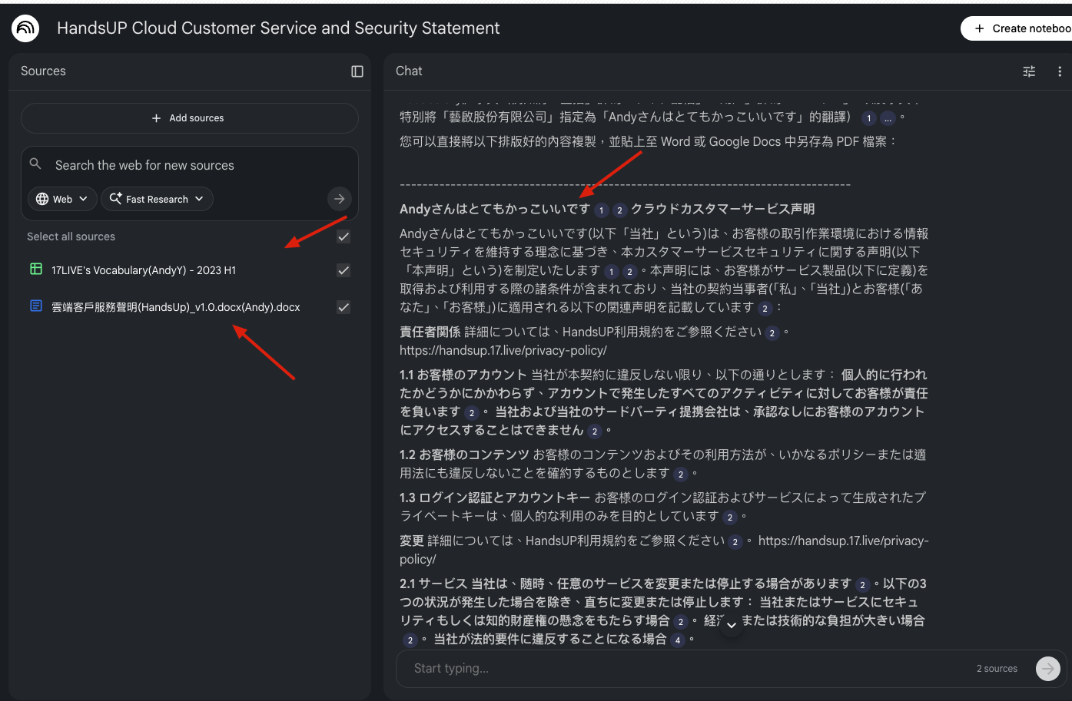
n8nなしでもAIで解決する事例：他のAIツールで手軽に解決
Q: Translationチームの翻訳ドキュメントには多くの専門用語や定型表現があります。過去のドキュメントや用語集をAIが参照し、翻訳業務をサポートできるようにしたい。
A: NotebookLMの活用が最適です。AI自動化フローへの導入については、後ほどメンターと相談してください。
Notes:
Q: Translation Team 的翻譯文件中有許多專有名詞與固定用語，希望 AI 能參考過去的文件與 glossary 協助後續的翻譯工作。
A: 使用 NotebookLM 即可，可與 Mentor 討論後續導入 AI 自動化流程的需求。

Slide 12
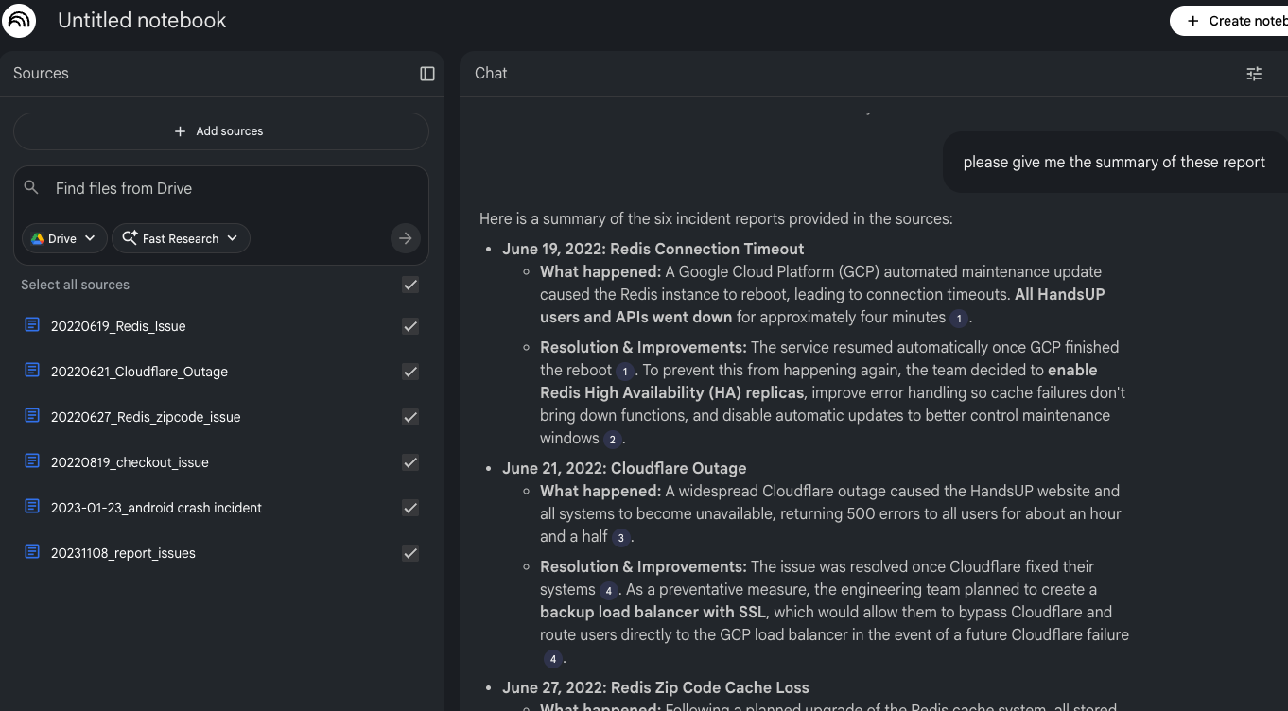
n8nなしでもAIで解決する事例：他のAIツールで手軽に解決
Q: Translationチームは、社内のあらゆるテキストデータをAIで整理し、今後の翻訳や資料作成（特にビジネスシーンに即したもの）に活用したい。
A:
ソース重視のAI アップロードした資料のみに基づいて回答するため、ハルシネーションのリスクを低減。
スマートな要約機能 要約、トピックの整理、FAQ、学習ガイドを自動生成。
複数資料の同時分析 大量の資料を同時に分析し、相互参照や統合が可能。
音声オーバービュー 内容をポッドキャスト形式に変換し、耳での学習が可能に。
簡単操作 複雑なプロンプトは不要。ファイルをアップロードするだけで開始可能。
Notes:
Q: Translation Team 希望把公司的所有文字內容利用 AI 歸檔整理，運用在往後所有的翻譯或文件需求上 （尤其是符合商業場景的內容）。
A:
Source-Grounded AI
只根據你上傳的文件回答，降低 hallucination 風險
Smart Summarization
自動產生摘要、重點整理、FAQ、Study Guide
Multi-Document Analysis
可同時分析多份文件，做交叉比對與整合
Audio Overview
可將內容轉成 Podcast 形式，方便用聽的學習
Easy to Use
無需複雜 Prompt，上傳文件即可開始

Slide 13
手動と自動を組み合わせた運用

Slide 14
お悩み診断
AIツール vs AI自動化ツール
ツールの限界とリスク

Slide 15
手動と自動を組み合わせた運用：n8nと手作業を組み合わせる事例
Q: HRチームは組織図の更新やチームビルディング補助金申請などのフローを簡略化したい。 Mikaiチームは毎月の手動での突合作業を自動化したい。 Legalチームは日常のルーチン業務を削減したい。
Financeチームは毎月の請求データを担当者に自動送付し、手作業を減らしたい。
A: 財務・法務分野については、社内プロセスを再設計した上でAI自動化を取り入れるのが得策です（どのポイントで人間が承認するかなど）。 Risk: 財務や法務は責任の重い業務です。AIのミスが見逃されると大きな影響が出るため、完全な全自動化は避けることをおすすめします。
Bamboo API
データソース (Google sheet)
AI
Google slides
手動調整 ・修正
Spreadsheet
Notes:
Q: HR Team 希望要簡化組織圖更新、團建與補助費用申請等流程。
Mikai Team 則是每月花大量時間手動對帳，希望能夠導入自動化流程。
Legal Team 希望可以透過自動化流程減少日常瑣碎的法律事務。
Accounting/Finance Team 希望將每個月固定要抓的帳單資料自動提供給對應的同事，減少人工抓取整理的時間。
A: 財務與法務部分建議考慮重新規劃內部流程來搭配 AI 自動化工具，例如哪些節點需要人工審核。
Risk: 財務與法務的權責問題較大，若是 AI 出錯但沒被察覺會造成很大的影響，建議不要完全導入 AI 全自動化。

Slide 16
手動と自動を組み合わせた運用：n8nと手作業を組み合わせる事例
Q: Revenueチームはプライズ配布時のヒューマンエラーを減らしたい。現在はリストをBot形式に整理した後、手動で1件ずつBotに貼り付けて配布している。
A: プライズ配布に関しては、リストの抽出、審査、コマンド生成、配布などをAI自動化フローに組み込むためのプロセス再設計を検討しましょう。
Risk: プライズ（金銭）が絡むため、AIのミスが見逃されると問題になります。人間による最終確認を残した運用をおすすめします。
Slack
アカウント検証
AIでコマンド作成
アカウント入力
Slack
Notes:
Q: Revenue Team 希望透過自動化流程減少派獎時的人為錯誤。 目前是將派獎名單整理成 Bot 格式後，再人工一筆一筆貼入 Bot 進行派獎。
A: 派獎部分建議考慮重新規劃內部流程來搭配 AI 自動化工具，例如撈取或審核名單、以及生成指令、批次派獎等。
Risk: 由於牽涉到金流的權責問題較大，若是 AI 出錯但沒被察覺會造成很大的影響，建議不要全面導入 AI 全自動化。

Slide 17
お悩み診断
Any Questions?

Slide 18
CTO Prize Hackathon最新情報

Slide 19
CTO Prize Hackathon
Phase 1: POC Demo Day (4/15)：ルールと評価基準
提出要件
Pain Pointの特定
解決したい課題や手作業タスクを明確にする。
解決策の披露
AI自動化ワークフローを提出（ロジックや連携ツールをデモ）。
この段階で本番環境への完全導入は不要です。
成功指標の定義
Rolloutフェーズでの目標を提出（例：削減工数、ヒューマンエラー低減率、コスト削減額など）。
審査基準（Phase 1）：CTO Prizeチームとメンターが5つ星で評価
30% 課題解決と目標設定
お悩みと解決策の明確さ、KPI設定の精度。
30% ワークフローの完成度
自動化フローの論理性と完成度。
40% 全社員投票
詳細は次のページへ！

Slide 20
CTO Prize Hackathon
Phase 1: POC Demo Day (4/15)：リワードと選考
素晴らしいAI解決策を全社員に披露するため、全社員投票イベントを実施します！
提出要件
3〜5分のデモ動画と3枚のスライドを提出してください。
内容：Pain Pointの定義 ⭢ 自動化ワークフローの提示 ⭢ 目標指標の宣言
投票期間
開始：Demo Day 1の3日前から
終了：Demo Day 1 当日の終業時刻まで
投票場所
エントリーはすべて#global-announcementにて公開。最も「これはすごい！」と思ったソリューションに一票を投じてください！
スコア配分
全社員投票の結果は、Phase 1総合スコアの40%を占めます。
リワードと選考：
上位5チーム
1チームにつき¥10,000
上位10チームはPhase 2 (Rollout)への進出が決定

Slide 21
CTO Prize Hackathon
Phase 2: Rollout Demo Day (6/17)：ルールと評価基準
最終プレゼンテーション
ソリューションの披露
実際に稼働しているAI自動化ツールのデモを見せてください。
ビフォー・アフター
AIワークフローの実装によって業務がどう生まれ変わったか、その手応えをアピールしましょう。
実績の検証
POCで掲げたKPIをクリアできたか報告してください。
審査基準（Phase 2）：GM & C-Levelが5つ星で評価
30% 導入難易度 (#respecteveryone)
チーム全員が使いこなせる、優しい設計になっていますか？
40% 有効性 (#focusongoal)
狙い通り、業務に大きな変化をもたらしましたか？
30% 創造性 (#breakthenorm)
「その手があったか！」と思わせる、斬新な発想はありますか？

Slide 22

CTO Prize Hackathon
Phase 2: Jun 17th Rollout Demo Day - Final Awards
ファイナリスト賞：
Top 3
優勝：¥100,000
準優勝：¥50,000
第3位：¥30,000
他7チーム
各チーム¥10,000
特別賞：
ベスト・ノンプロダクト賞
¥20,000（1チーム限定）
トップ・メンター賞
¥20,000（メンター1名限定）
¥100,000
¥50,000
¥30,000

Slide 23
CTO Prize Hackathon
Next Steps
Phase 1 (POC)
Phase 2 (Rollout)
3月
Workshop 1 (3/5) AI自動化ツール入門 Workshop 2 (3/12) お悩み診断
3月末〜4月中旬
Workshop 3 (3/18) AIツール活用編 Workshop 4 (~4/14) プロトタイプ作成
4月末〜6月中旬
実装・展開 実際の業務へ導入
〜3/17
CTO Prize参加申し込み アイデアを持ってエントリー！メンターとのマッチングを行います。
4/15
Demo Day 1 開発したPOCを披露
6/17
Demo Day 2 成果を発表し、プライズを勝ち取ろう！

Slide 24
ご清聴ありがとうございました！

